Slide 1
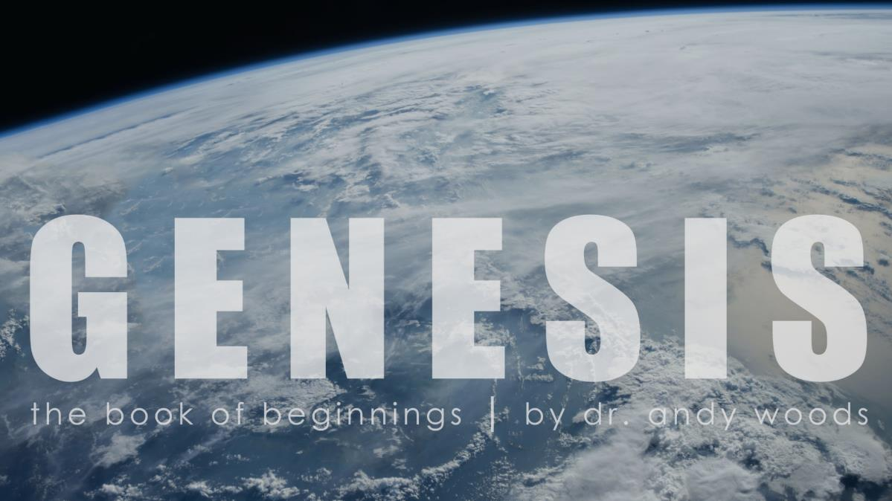
Génesis 4
El Primer Asesinato y la Continuación de la Promesa Mesiánica
el libro de los orígenes | por dr. andy woods
Dr. Andy Woods
Pastor Principal – Sugar Land Bible Church
Presidente – Seminario Teológico Chafer

Slide 2
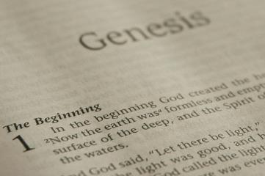
ESTRUCTURA DE GÉNESIS
Orígen de la raza humana (Gén. 1‒11)
Orígen de la raza hebrea (Gén. 12‒50)

Slide 3
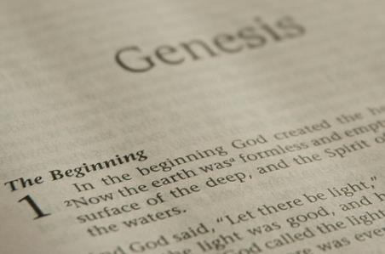
ESTRUCTURA DE GÉNESIS
Génesis 1-11 (cuatro eventos)
Creación (1-2)
Caída (3-5)
Diluvio (6-9)
Dispersión nacional (10-11)

Slide 4
ESTRUCTURA DEL GÉNESIS
Génesis 1-11 (cuatro eventos)
Creación (1-2)
Caída (3-5)
Diluvio (6-9)
Dispersión nacional (10-11)

Slide 5

Estructura del Génesis
3:1-5 Tentación por la serpiente
3:6 Pecado de Adán y Eva
3:7-13 Resultados del pecado
3:14-19 Imposición de juicios divinos
3:20-24 La provisión de Dios a pesar del pecado

Slide 6

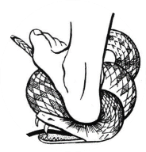
Génesis 3:15
“»Pondré enemistad
Entre tú y la mujer,
Y entre tu simiente y su simiente;
Él te herirá en la cabeza,
Y tú lo herirás en el talón».”

Slide 7

Génesis 4 - Esquema
Primer asesinato (Gén 4:1-15)
Línea impía de Caín (4:16-24)
Línea piadosa de Set (4:25-26)

Slide 8
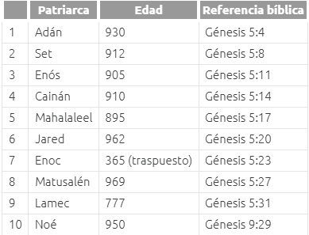
Las edades de los patriarcas desde Adán hasta Noé
Recurso: Respuestas en Génesis

Slide 9
Genealogía (Gén 5)
Línea a través de la cual la bendición de mesiánica (Gén. 3:15) vendría.
Desde Adán (Gén. 5:1) a Noé (Gén. 5:32)
Conocimiento del proto-evangelio (Gén. 3:15) obviamente fue transmitido de generación en generación dada la avanzada edad de Adán al momento de su muerte.(Gén. 5:5)

Slide 10
Génesis 5 Esquema
Introducción (5:1-2)
Adán (5:3-5)
Set (5:6-8)
Enós (5:9-11)
Cainán (5:12-14)
Mahalaleel (5:15-17)

Slide 11

Génesis 5 Esquema
Jared (5:18-20)
Enoc (5:21-24)
Matusalén (5:25-27)
Lamec (5:28-31)
Noé (5:32)

Slide 12
Génesis 5 Esquema
Introducción (5:1-2)
Adán (5:3-5)
Set (5:6-8)
Enós (5:9-11)
Cainán (5:12-14)
Mahalaleel (5:15-17)

Slide 13
Génesis 5 Esquema
Introducción (5:1-2)
Adán (5:3-5)
Set (5:6-8)
Enós (5:9-11)
Cainán (5:12-14)
Mahalaleel (5:15-17)

Slide 14
Patrón Séxtuple Génesis 5:3-5
Nombre y significado: Adán; Hombre
Edad al nacer el hijo semilla: 130 años
Años adicionales de vida: 800 años
Engendró otros hijos e hijas: Sí
Años totales de vida: 930 años
Muerte: Sí

Slide 15

Repetición Séxtuple: Importancia (Gén 5)
Los nombres significan historicidad (1 Crón. 21:1-4; Lucas 3:36-38; Heb. 11:4-7)
La edad del patriarca al nacimiento del hijo-semilla demuestra que no hay lagunas genealógicas.
La procreación de otros hijos e hijas explica la explosión de la población (Gén. 4:14, 17; 6:1)

Slide 16
Repetición Séxtuple: Importancia (Gén 5)
Las largas edades de los patriarcas al momento de su muerte indican condiciones antediluvianas
La repetición de "y murió" muestra la realidad de la maldición (Gén 2:17; 3:19)
La monotonía permite una memorización fácil e inmediatamente llama la atención sobre las desviaciones

Slide 17
Génesis 5 Esquema
Introducción (5:1-2)
Adán (5:3-5)
Set (5:6-8)
Enós (5:9-11)
Cainán (5:12-14)
Mahalaleel (5:15-17)

Slide 18

Patrón Séxtuple Génesis 5:6-8
Nombre y significado: Set; Sustituto
Edad al nacer el hijo semilla: 105 años
Años adicionales de vida: 807 años
Engendró otros hijos e hijas: Si
Total de años de vida: 912 años
Muerte: Si

Slide 19



Renald Showers
What on Earth is God Doing: Satan’s Conflict with God (Bellmawr, NJ: Friends of Israel, 2003), 226.
“En Su guerra contra Satanás, Dios contrarrestó el asesinato de Abel al darle a Adán y Eva otro hijo piadoso llamado Set (Gén. 4:25). Ya que este nombre significa “sustituto”, es evidente que Dios quiso que Set fuera un sustituto de Abel. (H. C. Leupold, Exposition of Genesis, p. 226). Las genealogías que se encuentran en Génesis 5; 11:10–32; y Lucas 3:23–38 revelan que Dios también tenía la intención de que el Redentor viniera a través de la línea de descendencia de Set.”

Slide 20
Génesis 5 Esquema
Introducción (5:1-2)
Adán (5:3-5)
Set (5:6-8)
Enós (5:9-11)
Cainán (5:12-14)
Mahalaleel (5:15-17)

Slide 21
Patrón Séxtuple Génesis 5:9-11
Nombre y significado: Enós; Fragilidad
Edad al nacer el hijo semilla: 90 años
Años adicionales de vida: 815 años
Engendró otros hijos e hijas: Si
Total de años de vida: 905 años
Muerte: Si

Slide 22
Génesis 5 Esquema
Introducción (5:1-2)
Adán (5:3-5)
Set (5:6-8)
Enós (5:9-11)
Cainán (5:12-14)
Mahalaleel (5:15-17)

Slide 23
Patrón Sextuple Génesis 5:12-14
Nombre y significado: Cainán; Herrero
Edad al nacer el hijo semilla: 70 años
Años adicionales de vida: 840 años
Engendró otros hijos e hijas: Si
Total de años de vida: 910 años
Muerte: Si

Slide 24
Génesis 5 Esquema
Introducción (5:1-2)
Adán (5:3-5)
Set (5:6-8)
Enós (5:9-11)
Cainán (5:12-14)
Mahalaleel (5:15-17)

Slide 25
Patrón Séxtuple Génesis 5:15-17
Nombre y significado: Mahalaleel; Alabado sea Dios
Edad al nacer el hijo semilla: 65 años
Años adicionales de vida: 830 años
Engendró otros hijos e hijas: Si
Total de años de vida: 895 años
Muerte: Si

Slide 26
Génesis 5 Esquema
Jared (5:18-20)
Enoc (5:21-24)
Matusalén (5:25-27)
Lamec (5:28-31)
Noé (5:32)

Slide 27

Patrón Séxtuple Génesis 5:18-20
Nombre y significado: Jared; linaje
Edad al nacer el hijo semilla: 162 años
Años adicionales de vida: 800 años
Engendró otros hijos e hijas: Si
Total de años de vida: 962 años
Muerte: Si

Slide 28
Génesis 5 Esquema
Jared (5:18-20)
Enoc (5:21-24)
Matusalén (5:25-27)
Lamec (5:28-31)
Noé (5:32)

Slide 29
Patrón Séxtuple Génesis 5:21-24
Nombre y significado: Enoc; dedicación
Edad al nacer el hijo semilla: 65 años
Años adicionales de vida: 300 años
Engendró otros hijos e hijas: Sí
Total de años de vida: 365 años
Muerte: No!

Slide 30
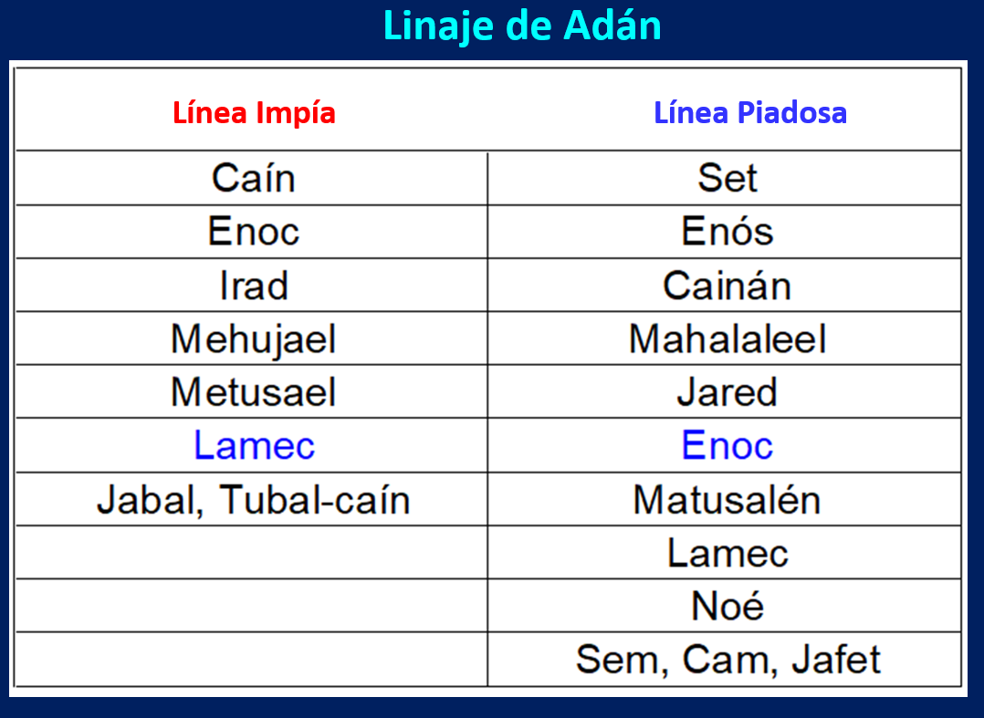

Slide 31
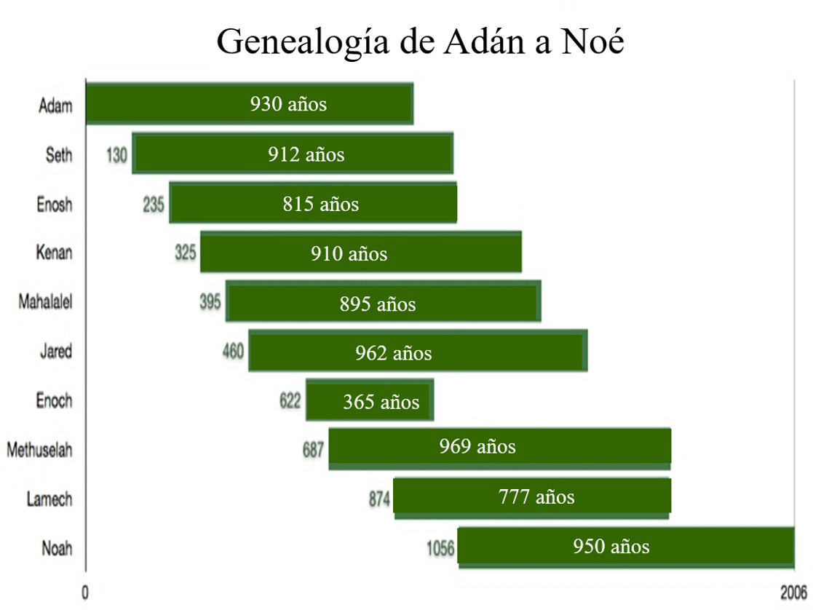

Slide 32
Patrón Séxtuple Génesis 5:21-24
Nombre y significado: Enoc; dedicación
Edad al nacer el hijo semilla: 65 años
Años adicionales de vida: 300 años
Engendró otros hijos e hijas: Sí
Total de años de vida: 365 años
Muerte: No!

Slide 33

Genealogía: Adán a Noé (Gén 5)
La esperanza de que la maldición fuera eliminada
El traslado de Enoc al cielo (5:24)
Significado del nombre de Matusalén (Gén. 5:27; 6:3; 1 Pedro. 3:20)
Lamec creyó erróneamente que Noé era el cumplimiento de Génesis 3:15 (Gén. 5:29; 3:17; 4:1; Dan. 11:37)

Slide 34
Genealogía: Adán a Noé (Gén 5)
La esperanza de que la maldición fuera eliminada
El traslado de Enoc al cielo (5:24)
Significado del nombre de Matusalén (Gén. 5:27; 6:3; 1 Pedro. 3:20)
Lamec creyó erróneamente que Noé era el cumplimiento de Génesis 3:15 (Gén. 5:29; 3:17; 4:1; Dan. 11:37)

Slide 35
Las edades de los patriarcas desde Adán hasta Noé
Recurso: Respuestas en Génesis

Slide 37

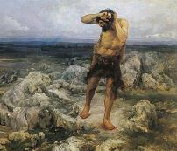
Línea impía de Caín (Gén 4:16-24)
Descendencia impía que no producirá al Mesías (Gén 3:15)
Continuación de la línea de Caín (4:16-18)
Inmoralidad (4:19)
Avance tecnológico pero no espiritual (4:20-22)
Más inmoralidad (4:23a)
Violencia (4:23b)
Humanismo (4:24)

Slide 38
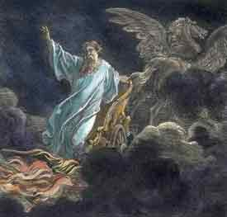
Exención de la Muerte (1 Cor 15:54-56)
Enoc (Gén 5)
Elías(2 Reyes 2)
Cristo (Hechos 1:11; Apc 12:5)
Felipe (Hechos 8:39)
Pablo (2 Cor 12:2, 4)
Juan (Apc 4:1-2)
Los dos testigos (Apc 11)

Slide 39

1 Corintios 15:50-51
“⁵⁰ Esto digo, hermanos: que la carne y la sangre no pueden heredar el reino de Dios; ni lo que se corrompe hereda lo incorruptible. 51 Así que les digo un misterio: no todos dormiremos, pero todos seremos transformados.”

Slide 40
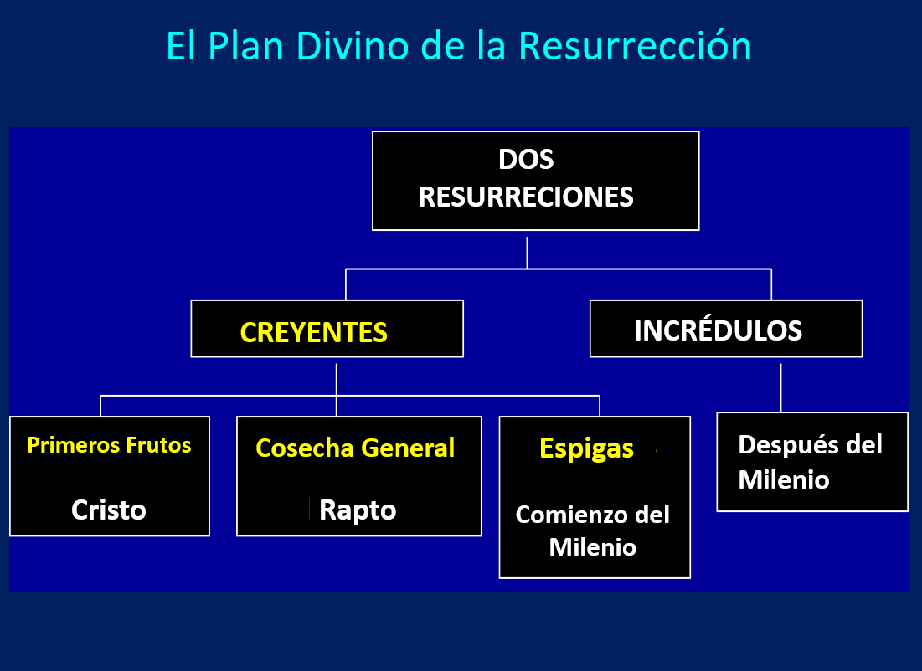

Slide 41
1 Corintios 15:50-51
“⁵⁰ Esto digo, hermanos: que la carne y la sangre no pueden heredar el reino de Dios; ni lo que se corrompe hereda lo incorruptible. 51 Así que les digo un misterio: no todos dormiremos, pero todos seremos transformados.”

Slide 43
Génesis 5 Esquema
Jared (5:18-20)
Enoc (5:21-24)
Matusalén (5:25-27)
Lamec (5:28-31)
Noé (5:32)

Slide 44
Patrón Séxtuple Génesis 5:25-27
Nombre y significado: Matusalén; cuando muera, será enviado
Edad al nacer el hijo semilla: 187 años
Años adicionales de vida: 782 años
Engendró otros hijos e hijas: Si
Total de años de vida: 969 años
Muerte: Si

Slide 45


Dr. Arnold G. Fruchtenbaum
The Book of Genesis Record, 137
“En hebreo, Matusalén puede significar 'hombre de lanza, o más probablemente 'cuando muera, será enviado'. Si esto es cierto, su nombre le fue dado proféticamente. 'Será enviado' fue una profecía del Diluvio, ya que el padre de Matusalén, que también ejercía como profeta según Judas 14–15, le dio ese nombre. De hecho, según la cronología del Génesis, el mismo año en que murió Matusalén fue cuando llegó el Diluvio.”

Slide 47

Genealogía: Adán a Noé (Gén 5)
La esperanza de que la maldición fuera eliminada
El traslado de Enoc al cielo (5:24)
Significado del nombre de Matusalén (Gén. 5:27; 6:3; 1 Pedro. 3:20)
Lamec creyó erróneamente que Noé era el cumplimiento de Génesis 3:15 (Gén. 5:29; 3:17; 4:1; Dan. 11:37)

Slide 48

Génesis 6:1-4
“¹ Aconteció que cuando los hombres comenzaron a multiplicarse sobre la superficie de la tierra, y les nacieron hijas, 2 los hijos de Dios vieron que las hijas de los hombres eran hermosas, y tomaron para sí mujeres de entre todas las que les gustaban. 3 Entonces el Señor dijo: «Mi Espíritu no luchará para siempre con el hombre, porque ciertamente él es carne. Serán, pues, sus días 120 años». 4 Había gigantes en la tierra en aquellos días, y también después, cuando los hijos de Dios se unieron a las hijas de los hombres y ellas les dieron hijos. Estos son los héroes de la antigüedad, hombres de renombre.”

Slide 49
Génesis 5 Esquema
Jared (5:18-20)
Enoc (5:21-24)
Matusalén (5:25-27)
Lamec (5:28-31)
Noé (5:32)

Slide 50
Patrón Séxtuple Génesis 5:28-31
Nombre y significado: Lamec; Guerrero
Edad al nacer el hijo semilla: 182 años
Años adicionales de vida: 595 años
Engendró otros hijos e hijas: Si
Total de años de vida: 777 años
Muerte: Si

Slide 51
Genealogía: Adán a Noé (Gén 5)
La esperanza de que la maldición fuera eliminada
El traslado de Enoc al cielo (5:24)
Significado del nombre de Matusalén (Gén. 5:27; 6:3; 1 Pedro. 3:20)
Lamec creyó erróneamente que Noé era el cumplimiento de Génesis 3:15 (Gén. 5:29; 3:17; 4:1; Dan. 11:37)

Slide 52
Génesis 3:15
“»Pondré enemistad
Entre tú y la mujer,
Y entre tu simiente y su simiente;
Él te herirá en la cabeza,
Y tú lo herirás en el talón».”

Slide 53

Génesis 4:1
“Y el hombre se unió a Eva, su mujer, y ella concibió y dio a luz a Caín, y dijo: «He adquirido varón con la ayuda del Señor».’”

Slide 54
Génesis 4:1
“Y el hombre se unió a Eva, su mujer, y ella concibió y dio a luz a Caín, y dijo: «He adquirido varón con la ayuda del Señor».’”

Slide 55
Génesis 5:29
“Y le puso por nombre Noé, diciendo: «Este nos dará descanso de nuestra labor y del trabajo de nuestras manos, por causa de la tierra que el Señor ha maldecido».’”

Slide 56

Génesis 3:17
“Entonces el Señor dijo a Adán: «Por cuanto has escuchado la voz de tu mujer y has comido del árbol del cual te ordené, diciendo: “No comerás de él, Maldita será la tierra por tu causa;
Con trabajo comerás de ella
Todos los días de tu vida.’”

Slide 57
Dr. Arnold G. Fruchtenbaum
The Book of Genesis Record, 138-39
“Después llega algo diferente a lo normal. En Génesis 5:29, Lamec le pone un nombre a su hijo-semilla: “Y llamó su nombre Noé, diciendo: Este nos consolará.” La palabra hebrea para “consolar” es nacham; por lo tanto, Noé significa “consuelo.” Aquí nuevamente hay un juego de palabras que solo funciona en hebreo. El nombre fue dado bajo la suposición de que Noé era la Simiente de la Mujer, es decir, el Mesías: “Este nos consolará de nuestra obra y del trabajo de nuestras manos, a causa de la tierra que Jehová maldijo,” una referencia directa a la maldición adámica.”

Slide 58
Dr. Arnold G. Fruchtenbaum
The Book of Genesis Record, 138-39
“Lamec cometió el mismo error que Eva. Cuando Caín nació, Eva pensó que él era el Mesías. Cuando Lamec engendró a Noé, reconoció que Noé iba a desempeñar un papel importante en la historia humana pero interpretó mal ese papel y Lamec pensó que Noé era el Mesías y que eliminaría la maldición adámica de la tierra. Así que Lamec reconoció que Noé era una persona especial en la voluntad y el plan de Dios, pero hizo la aplicación equivocada.”

Slide 59
Daniel 11:37
“No le importarán los dioses de sus padres ni el deseo de las mujeres, tampoco le importará ningún otro dios, porque él se ensalzará sobre todos ellos.”

Slide 60
Génesis 5 Esquema
Jared (5:18-20)
Enoc (5:21-24)
Matusalén (5:25-27)
Lamec (5:28-31)
Noé (5:32)

Slide 61
Noé Génesis 5:32
Nombre y significado: Noé; Consuelo
Edad al nacer los hijos varones: 500 años
Hijos: Sem, Cam, Jafet

Slide 62
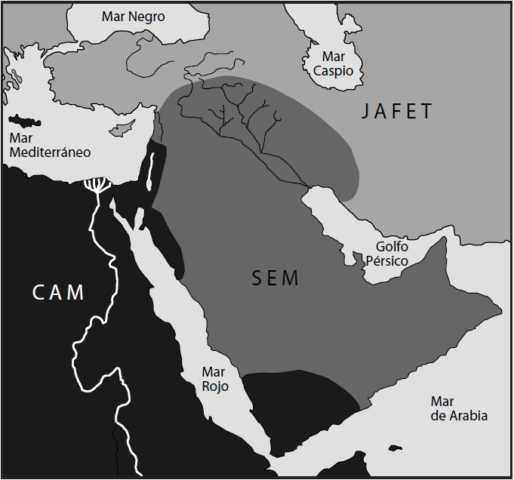

Slide 63

Genealogía: Adán a Noé (Gén 5)
Tres observaciones finales
Primer lenguage: ¿Hebreo?
Patriarcas antediluvianos que vivieron a lo largo de múltiples generaciones
¿Arqueología moderna: la Lista de los Reyes Sumerios?

Slide 64
Genealogía: Adán a Noé (Gén 5)
Tres observaciones finales
Primer lenguage: ¿Hebreo?
Patriarcas antediluvianos que vivieron a lo largo de múltiples generaciones
¿Arqueología moderna: la Lista de los Reyes Sumerios?

Slide 65

Génesis 11:1-4
¹ Toda la tierra hablaba la misma lengua y las mismas palabras. 2 Según iban hacia el oriente, hallaron una llanura en la tierra de Sinar, y se establecieron allí. 3 Y se dijeron unos a otros: «Vamos, fabriquemos ladrillos y cozámoslos bien». Y usaron ladrillo en lugar de piedra y asfalto en lugar de mezcla. 4 Luego dijeron: «Vamos, edifiquémonos una ciudad y una torre cuya cúspide llegue hasta los cielos, y hagámonos un nombre famoso, para que no seamos dispersados sobre la superficie de toda la tierra».”

Slide 66

Dr. Arnold G. Fruchtenbaum
The Book of Genesis Record, 141
“Una segunda observación es que estos diez nombres son nombres hebreos y solo tienen sentido en hebreo, aunque la historia judía aún no ha comenzado. Además, todas estas personas y sus nombres existían antes de la Torre de Babel en Génesis 11, lo que indica de nuevo que la primera lengua era el hebreo.”

Slide 67
Genealogía: Adán a Noé (Gén 5)
Tres observaciones finales
Primer lenguage: ¿Hebreo?
Patriarcas antediluvianos que vivieron a lo largo de múltiples generaciones
¿Arqueología moderna: la Lista de los Reyes Sumerios?

Slide 69

Dr. Arnold G. Fruchtenbaum
The Book of Genesis Record, 142
“Adán vivió hasta el año 56 de Lamec, el padre de Noé. Esto significa que la tradición, tal como fue transmitida de Adán a sus descendientes, estaba a solo un grado de separación de Lamec y a solo dos de Noé.”

Slide 70
Línea impía de Caín (Gén 4:16-24)
Descendencia impía que no producirá al Mesías (Gén 3:15)
Continuación de la línea de Caín (4:16-18)
Inmoralidad (4:19)
Avance tecnológico pero no espiritual (4:20-22)
Más inmoralidad (4:23a)
Violencia (4:23b)
Humanismo (4:24)

Slide 71

Génesis 11:6
Y dijo el Señor: «Son un solo pueblo y todos ellos tienen la misma lengua. Esto es lo que han comenzado a hacer, y ahora nada de lo que se propongan hacer les será imposible.”

Slide 72
Genealogía: Adán a Noé (Gén 5)
Tres observaciones finales
Primer lenguage: ¿Hebreo?
Patriarcas antediluvianos que vivieron a lo largo de múltiples generaciones
¿Arqueología moderna: la Lista de los Reyes Sumerios?

Slide 73

Dr. Arnold G. Fruchtenbaum
The Book of Genesis Record, 142
“La undécima observación está relacionada con la arqueología. Existen dos listas de reyes provenientes de la arqueología que reflejan lo que está sucediendo en este capítulo. La primera es la Lista de los Reyes Sumerios de Sumeria en Mesopotamia, que data aproximadamente del año 2000 a.C. Enumera un total de diez reyes, con un total de 241,200 años. Eso da un promedio de aproximadamente 24,000 años por rey. Por lo tanto, el concepto de longevidad de diez generaciones es algo que se refleja en la Lista de los Reyes Sumerios.”

Slide 74

Dr. Arnold G. Fruchtenbaum
The Book of Genesis Record, 142
“También es interesante que, después de la lista de los diez reyes, se añade: “y entonces vino el diluvio.” El diluvio vino con el décimo, tal como se menciona en este pasaje de Génesis 5. La segunda es la Lista de los Reyes de Berusso. Berusso fue un sacerdote babilonio del siglo III a.C., y él también lista diez reyes antes del diluvio.”

Slide 75
Conclusión

Slide 76
Génesis 5 Esquema
Introducción (5:1-2)
Adán (5:3-5)
Set (5:6-8)
Enós (5:9-11)
Cainán (5:12-14)
Mahalaleel (5:15-17)

Slide 77
Génesis 5 Esquema
Jared (5:18-20)
Enoc (5:21-24)
Matusalén (5:25-27)
Lamec (5:28-31)
Noé (5:32)

Slide 78
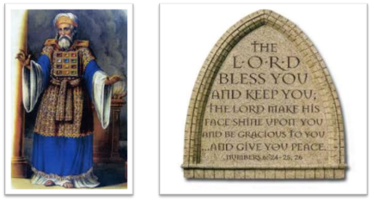
“El Señor te bendiga y te guarde;
El Señor haga resplandecer Su rostro sobre ti,
Y tenga de ti misericordia;
El Señor alce sobre ti Su rostro,
Y te dé paz”

